Slide 1
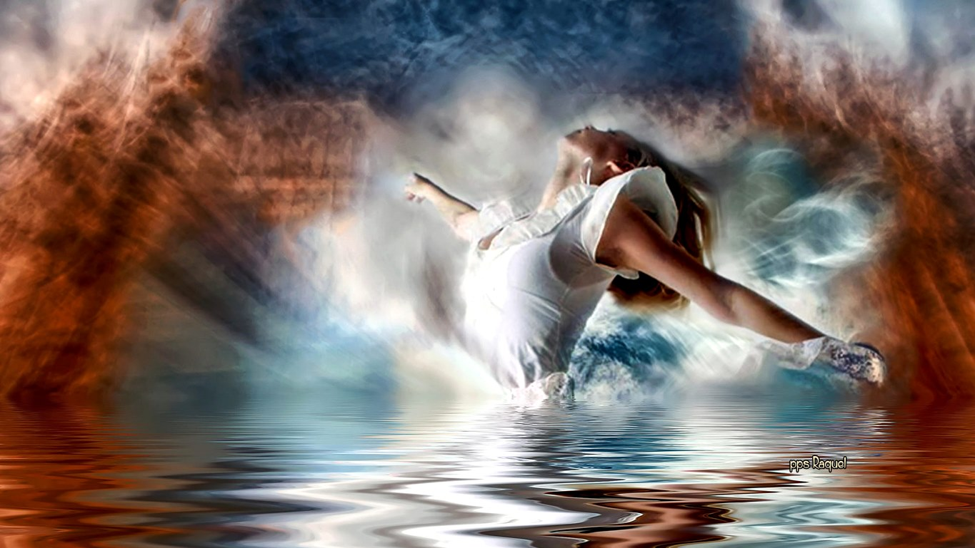




Slide 2




Slide 3

Cuando la tormenta pase y se amansen los caminos y seamos sobrevivientes de un naufragio colectivo…

Slide 4



Slide 5



Slide 6




Slide 7

Con el corazón lloroso y el destino bendecido nos sentiremos dichosos tan sólo por estar vivos

Slide 8


Slide 9



Slide 10

Y le daremos un abrazo al primer desconocido y alabaremos la suerte de conservar un amigo

Slide 11



Slide 12



Slide 13


Slide 14

Y entonces recordaremos todo aquello que perdimos y de una vez aprenderemos todo lo que no aprendimos pues todos habrán sufrido

Slide 15



Slide 16


Slide 17


Slide 18

Ya no tendremos desidia seremos más compasivos, pues todos habrán sufrido

Slide 19



Slide 20


Slide 21



Slide 22

Valdrá más lo que es de todos que lo jamás conseguido seremos más generosos Y mucho más comprometidos

Slide 23


Slide 24


Slide 25


Slide 26

Entenderemos lo frágil que significa estar vivos sudaremos empatía
por quien está y quien se ha ido

Slide 27


Slide 28


Slide 29

Extrañaremos al viejo que pedía un peso en el mercado, que no supimos su nombre y siempre estuvo a tu lado y quizás el viejo pobre era tu Dios disfrazado. Nunca preguntaste el nombre porque estabas apurado

Slide 30


Slide 31


Slide 32

Y todo será un milagro y todo será un legado Y se respetará la vida, la vida que hemos ganado

Slide 33


Slide 34


Slide 35


Slide 36

Cuando la tormenta pase te pido Dios, apenado, que nos devuelvas mejores, como nos habías soñado
Poema: Alexis Valdés

Slide 37


Slide 38


Slide 39



Slide 40









¿Te ha gustado?
Puedes ver más entrando
Aquí
Además puedes recibir powerpoints en tu correo electrónico suscribiéndote aquí:
Esta presentación powerpoint ha sido creada y compartida única y exclusivamente para mispps.com

